Slide 1
PREDNOSTI ULASKA REPUBLIKE HRVATSKE U EUROPSKU UNIJU
Izradili: marta babić, kiara rogač, marin kliškinić, ivor šimundić bendić, nikola bareta, roko mihovilović, teodorik caratan gracin, jelena bešlić

Slide 2
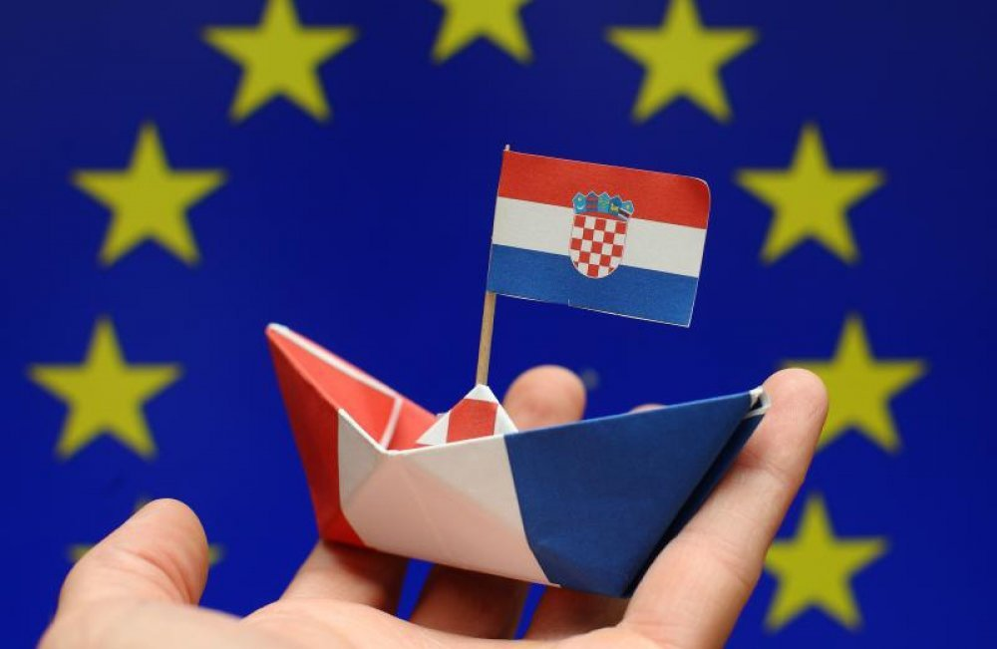
Zaštita i sigurnost
Hrvatska ulaskom u EU
osigurava zaštitu i obrambenu sposobnost (suradnja EU-a i NATO-a)
smanjuje stupanj korupcije u državi – oštriji zakoni
( npr. nedopušten uzgoj stoke u dvorištima )
prijevoz robe znatno sigurniji

Slide 3
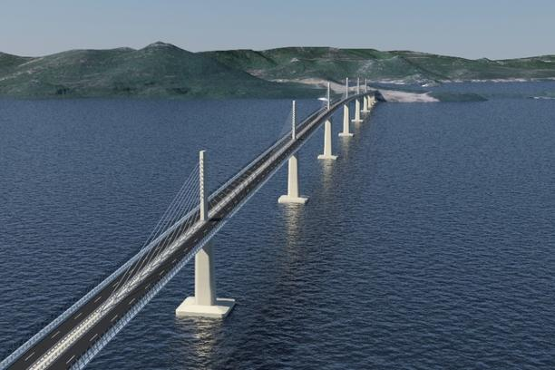
Korištenje bespovratnih sredstava EU-a
Projekti financirani iz EU fondova podupiru gospodarski napredak, ravnomjerniji razvoj svih krajeva RH, te očuvanje i razvitak poljoprivrede
ostvaren vidljiv napredak u brojnim područjima
bolja prometna povezanost unutar zemlje i s drugim državama
brojni projekti
izgradnja Pelješkog mosta
rekonstrukcija željezničkih pruga i cesta
Rekonstrukcija pomorskih i zračnih luka
Pelješki most

Slide 4
Sloboda kretanja robe
siguran i lakši izvoz hrvatskih proizvoda
prednost u smislu razvoja hrvatskog gospodarstva koje uvelike ovisi o izvozu domaćih proizvoda
RH postaje sastavni dio unutarnjeg tržišta
raste kvaliteta jer je roba domaća
veća dostupnost lijekova
veća sigurnost proizvoda ( detaljne informacije o proizvodima radi očuvanja zdravlja i sigurnosti potrošača

Slide 5
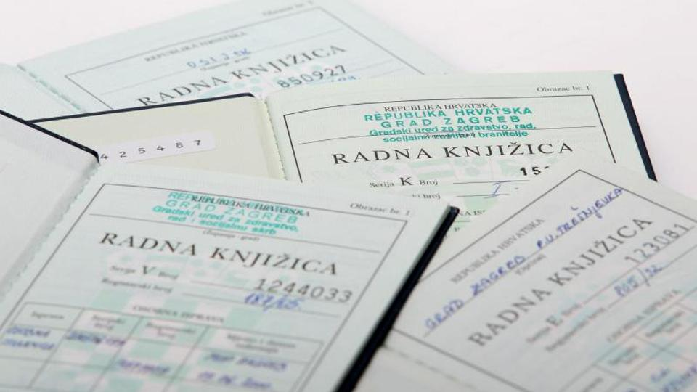
Sloboda kretanja radnika
sva radna prava za radnike koji se iz RH sele u članice EU-a
( socijalna prava, porezne olakšice )
pravo na naknade – bolovanje, mirovina, naknada za nezaposlene, obiteljski dodatci, pogodnosti za osobe s posebnim potrebama
radnicima više nisu potrebne radne dozvole, odobrenja i sl.

Slide 6
Sloboda pružanja usluga
svim poslovnim subjektima omogućeno je slobodno pružanje usluga u svim članicama EU-a
priznate su sve stručne kvalifikacije stečene u RH

Slide 7
Trgovačka društva
stvaranje uvjeta za sve domaće poslovne subjekte da postanu relevantni i ravnopravni sudionik suvremenog gospodarskog svijeta
pojednostavljene procedure za brži ulazak na tržište i izlazak iz njega
stvoren zakonodavni okvir na području računovodstva
novi oblici trgovačkih društava
europsko dioničko društvo
europsko gospodarsko interesno udruženje
cilj je ostvarivanje prednosti pri prekograničnom ekonomskom sudjelovanju
e – tvrtka – elektroničke prijave trgovačkom sudu pri osnivanju trgovačkog društva

Slide 8
Ostale prednosti članstva u EU
Javne nabave - od 2005. g. svim članicama omogućen je pristup javnim nabavama u EU
Erasmus + mladima omogućuje obrazovanje i stjecanje iskustva u drugim državama članicama
Digitalizacija
Zaštita potrošača
Registacija poljoprivrednih proizvoda
Zaštita okoliša
Energetska učinkovitost
…

Slide 9
Mediji i informacijsko društvo
Ograničenje cijena poziva u roamingu
Omogućeno gledanje više filmova iz europske produkcije
Uveden europski broj za hitne službe - 112

Slide 10
Poljoprivreda i ruralni razvoj
Veća stabilnost tržišta poljoprivrednih proizvoda
Povećanje kvalitete proizvoda
Omogućen pristup većem tržištu i europskim fondovima

Slide 11
Energetika
Sigurnija opskrba energijom
Korištenje europskih fondova za:
energetske učinkovitosti
projekte obnovljivih izvora energije

Slide 12
Znanost i istraživanje
Hrvatski se znanstvenici uključuju u međunarodne projekte
Razvitak znanstvenih instituta i visokih učilišta

Slide 13
Obrazovanje i kultura
Program „KULTURA” - poticanje prekogranične mobilnosti
Hrvatski će državljani moći studirati na europskim sveučilištima pod istim uvjetima kao i državaljani te države
Hrvatskoj su otvorene mogućnosti iz Programa za cjeloživotno učenje:
Erasmus – razmjena i suradnja u visokom školstvu
Leonardo da Vinci – promicanje strukovnog obrazovanja
Grundtig – razmjena i suradnja u području obrazovanja odraslih osoba

Slide 14
Hvala na pažnji!!

